Slide 1
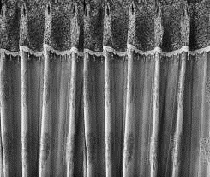


স্বাগত

Slide 2
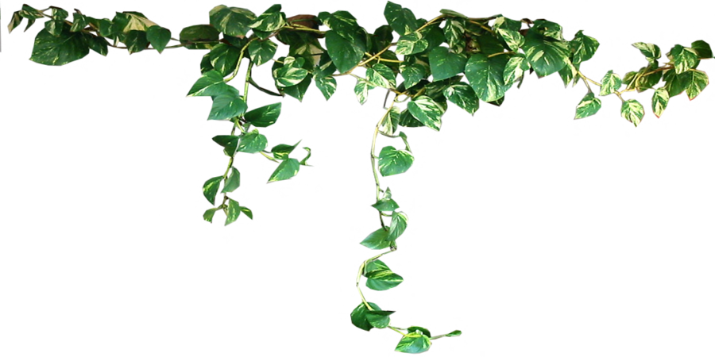



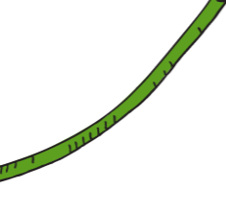




পরিচিতি
মোঃ শাহজাহান আলী
সহ-প্রধান শিক্ষক
মোগলটুলা উচ্চ বিদ্যালয়
মোবাঃ ০১৭৩৩-২৮৩৯৮৮
ইমেইলঃ shahjahanxp85@gmail.com

Slide 3

পাঠ পরিচিতি
শ্রেণিঃ নবম
বিষয়ঃ পদার্থ বিজ্ঞান
অধ্যায়ঃ প্রথম
ভৌত রাশি ও পরিমাপ

Slide 4

পাঠ শিরোনামঃ
পদার্থ বিজ্ঞান
নবম শ্রেণি
প্রথম অধ্যায়
ভৌত রাশি ও পরিমাপ

Slide 5
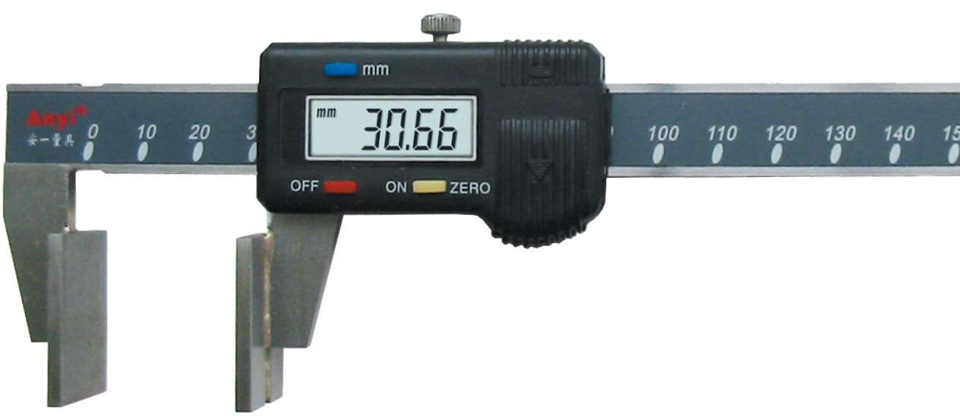

Slide 6

আজকের পাঠ
স্লাইড ক্যালিপার্স
অপর নাম ভার্ণিয়ার ক্যালিপার্স

Slide 7
শিখনফল
এই পাঠ শেষে শিক্ষার্থীরা…
স্লাইড ক্যালিপার্স বলতে কী।
দলঃ যান্ত্রিক ত্রুটি কী তা ব্যাখ্যা করতে পারবে।
ভার্নিয়ার ধ্রুবক কী ব্যাখ্যা করতে পারবে।

Slide 8
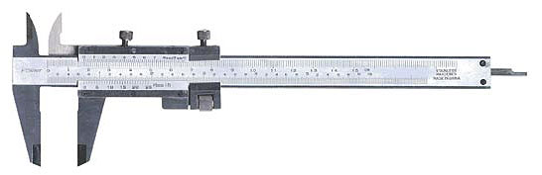
স্লাইড ক্যালিপার্স
স্লাইড ক্যালিপার্স - ক্ষুদ্র দৈর্ঘ্য মাপক যন্ত্র
অপর নাম ভার্ণিয়ার ক্যালিপার্স

Slide 9
ডিজিটাল স্লাইড ক্যালিপার্স

Slide 10
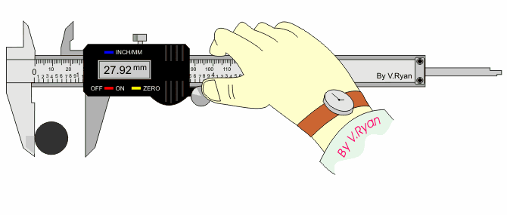
ডিজিটাল স্লাইড ক্যালিপার্স

Slide 11
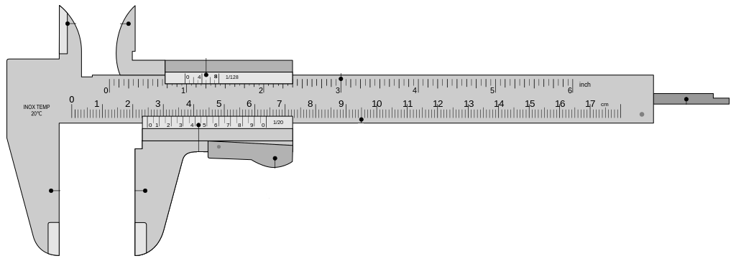
নিচের চিত্রটি লক্ষ কর
এটি কী ?
এটি স্লাইড ক্যালিপার্স বা ভার্ণিয়ার ক্যালিপার্স

Slide 12
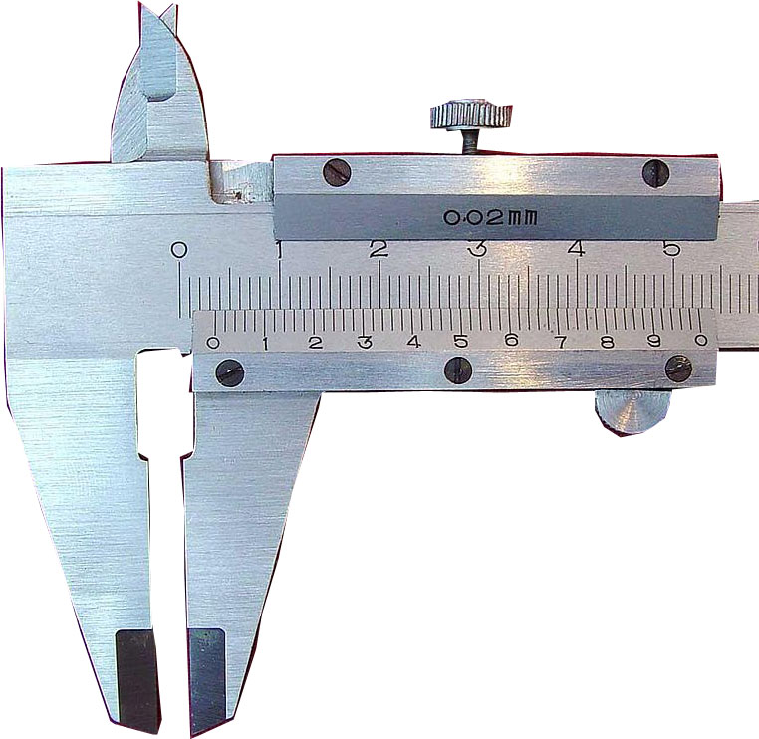
এটি কী কাজে ব্যবহার করা হয় ?
এটি বস্তূর দৈর্ঘ্য, প্রস্থ ও উচ্চতা নির্ণয় করে আয়তন পরিমাপে ব্যবহার করা হয়।

Slide 13
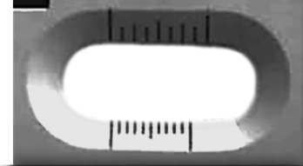
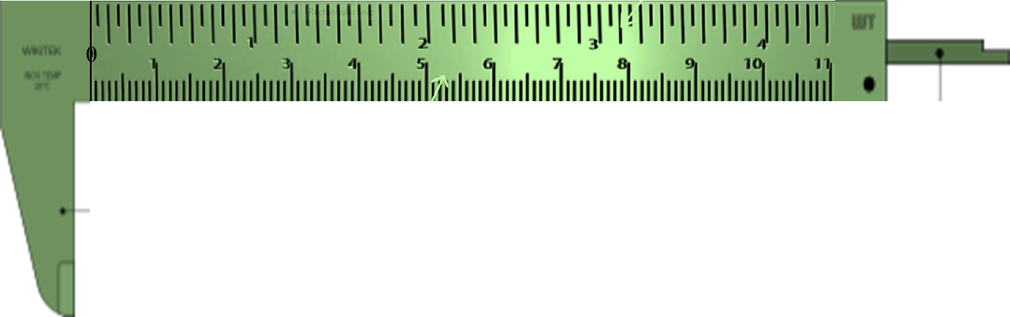
প্রধান স্কেল
ইঞ্চি
সেন্টিমিটার
ভার্নিয়ার স্কেল

Slide 14

স্লাইড ক্যালিপার্স
স্লাইড ক্যালিপার্সঃ এক প্রকারের পরিমাপক যন্ত্র যার সাহায্যে কোন বস্তুর দু প্রান্তের মধ্যবর্তী দূরত্ব নির্ণয় করে পরিমাপ করা যায়। এ যন্ত্রের সাহায্যে পরিমাপ করতে ভার্নিয়ার পদ্ধতি ব্যবহার করা হয় বলে অনেক সময় একে ভার্নিয়ার ক্যালিপার্সও বলা হয়ে থাকে। স্লাইড ক্যালিপার্স ম্যাকানিকাল ইঞ্জিনিয়ারিং, ধাতুর দৈর্ঘ্য নির্ণয়, কাঠের মাপ-জোখ, বৈজ্ঞানিক পরীক্ষণ ইত্যাদি বিভিন্ন ক্ষেত্রে ব্যবহৃত হয়।

Slide 15

স্লাইড ক্যালিপার্সের গঠন
একটি ধাতুর তৈরি আয়তকার দণ্ডের ওপর নির্দিষ্ট এককের দাগ কেটে স্লাইড ক্যালিপার্সের প্রধান স্কেল তৈরি করা হয়।
প্রধান স্কেলের গায়ে চোয়াল যুক্ত একটি ভার্নিয়ার স্কেল পরানো থাকে। এ ভার্নিয়ার স্কেলটি প্রধান স্কেলের ওপর সামনে-পেছনে সরানো যায়।এ স্কেলের সাথে আবার একটি স্ক্রু সংযুক্ত আছে যার সাহায্যে স্কেলটিকে প্রধান স্কেলের যে কোন স্থানে আটকিয়ে রাখা যায়।

Slide 16
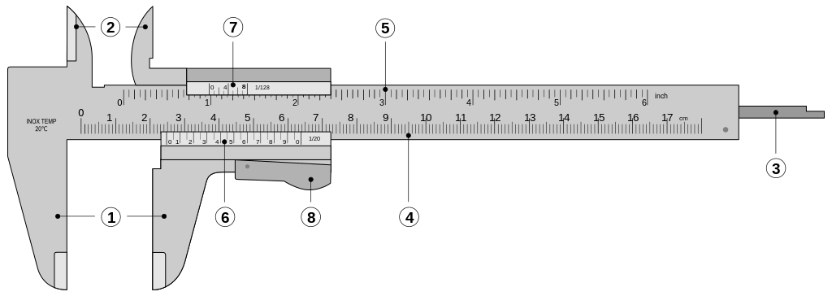

স্লাইড ক্যালিপারের বিভিন্ন অংশ
১। বাহিরের চোয়াল: এ অংশের সাহায্যে গোলাকার বস্তুর বাহ্যিক ব্যাস বা পুরুত্ব নির্ণয় করা হয়।
২ । ভিতরের চোয়াল: এ অংশের সাহায্যে বস্তুর অভ্যন্তরীণ ব্যাস পরিমাপ করা হয়।
৩। গভিরতা নির্ণায়ক: এর সাহায্যে কোন বস্তুর পুরুত্ব বা গর্তের গভীরতা নির্ণয় করা যায়।
৪ -৫ । প্রধান স্কেল: মিলিমিটার ও ইঞ্চি এককে দাগাঙ্কিত স্কেল।
৬-৭। ভার্নিয়ার স্কেল: ভার্নিয়ার স্কেলের একটি অংশ যেটি আনুমানিক 0.1mm পর্যন্ত নিখুত হিসেব করতে পারে। ভার্নিয়ার
স্কেলের আরেকটি অংশ যা এক ইঞ্চির ভগ্নাংশ পর্যন্ত সূক্ষ্মভাবে পরিমাপ করতে পারে।
৮ । ভার্নিয়ার ধারক: এ অংশটি ভার্নিয়ার স্কেলকে প্রধান স্কেলের সাথে আটকে রাখতে ও চলাচল করতে সাহায্য করে।

Slide 17
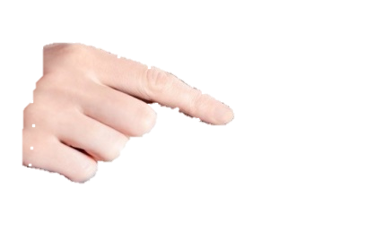
  যান্ত্রিক ত্রুটি
যান্ত্রিক ত্রুটিঃ
মূল স্কেলের চোয়াল এবং ভার্নিয়ার স্কেলের চোয়াল যখন পরস্পরকে স্পর্শ করে থাকে তখন অধিকাংশ ক্ষেত্রে ভার্নিয়ার স্কেলের শূন্য দাগ মূল স্কেলের শূন্য দাগের সাথে মিলে যায়। কখনও কখনও যান্ত্রিক ত্রুটি থাকলে নাও মিলতে পারে। (১) ভার্নিয়ারের শূন্য দাগ মূল স্কেলের শূণ্য দাগের ডান পাশে থাকলে ত্রুটি হবে ধনাত্মক আবার (২) যদি ভার্নিয়ারের শূন্য দাগ মূল স্কেলের শূণ্য দাগের বাম পাশে থাকে তাহলে ত্রুটি ঋণাত্মক হবে।

Slide 18
শূণ্য ত্রুটি
শূণ্য ত্রূটি
শূণ্য ত্রুটিঃ মূল স্কেলের চোয়াল এবং ভার্নিয়ার স্কেলের চোয়াল যখন পরস্পরকে স্পর্শ করে থাকে তখন অধিকাংশ ক্ষেত্রে ভার্নিয়ার স্কেলের শূন্য দাগ মূল স্কেলের শূন্য দাগের সাথে মিলে যায়- একেই শূণ্য ত্রুটি বলে। ।

Slide 19
ধনাত্মক ত্রুটি
ধনাত্মক ত্রূটি
ধনাত্মক ত্রুটিঃ ভার্নিয়ারের শূন্য দাগ মূল স্কেলের শূণ্য দাগের ডান পাশে থাকলে ত্রুটি হবে ধনাত্মক।

Slide 20
ঋণাত্মক ত্রুটি
ঋণাত্মক ত্রূটি
ঋণাত্মক ত্রুটিঃ ভার্নিয়ারের শূন্য দাগ মূল স্কেলের শূণ্য দাগের বাম পাশে থাকলে ত্রুটি হবে ঋণাত্মক।

Slide 21
  ভার্নিয়ার ধ্রুবক
ভার্নিয়ার ধ্রুবকঃ
প্রধান স্কেলের ক্ষুদ্রতম এক ভাগের চেয়ে ভার্নিয়ার স্কেলের এক ভাগ ঠিক কতটুকু ছোট তার পরিমাণকে ভার্নিয়ার ধ্রুবক বলে ।
এখন প্রধান স্কেলের ক্ষুদ্রতম এক ভাগের দৈর্ঘ্য s এবং ভার্নিয়ার স্কেলের ভাগ সংখ্যা n হলে, ভার্নিয়ার ধ্রুবক = s / n
যেমন: প্রধান স্কেলের ক্ষুদ্রতম এক ভাগের দৈর্ঘ্য 1 মি.মি. এবং ভার্নিয়ার স্কেলের ভাগ সংখ্যা 10 হলে, ভার্নিয়ার ধ্রুবক হবে = 1 / 10 মি.মি.= 0.1 মি.মি. বা 0.01 সে.মি.।

Slide 22
প্রধান স্কেল পাঠ
  প্রধান স্কেল পাঠ = 18 mm = 1.8 cm
প্রধান স্কেল পাঠঃ
মনেকরি, যে বস্তুটির দৈর্ঘ্য নির্ণয় করতে হবে তার একটি প্রান্ত প্রধান স্কেলের শূন্য দাগের সাথে মিলে আছে। এ অবস্থায় ভার্নিয়ার স্কেলের সাথে সংযুক্ত চোয়ালটিকে বস্তুটির অপর প্রান্তে স্পর্শ করাতে হবে। যদি বস্তুটির অপর প্রান্তটি প্রধান স্কেলের M মি.মি. দাগ অতিক্রম করে (ধরি), তবে এটিই হবে ভার্নিয়ার পাঠ।

Slide 23
ভার্নিয়ার সমপাতন
ভার্নিয়ার সমপাতন = 8
ভার্নিয়ার সমপাতনঃ
দেখতে হবে উপরিউক্ত অবস্থায় ভার্নিয়ারের কোন দাগটি প্রধান স্কেলের কোন দাগের সাথে মিলেছে বা সবচেয়ে কাছাকাছি রয়েছে। এ দাগটিই হবে ভার্নিয়ার সমপাতন।

Slide 24
বস্তুর দৈর্ঘ্য নির্ণয় সূত্র
প্রধান স্কেল পাঠ = 18 mm
ভার্নিয়ার সমপাতন = 8
বস্তুর দৈর্ঘ্য = প্রধান স্কেল পাঠ (M) + ভার্নিয়ার সমপাতন(V) × ভার্নিয়ার ধ্রুবক(VC) - [যান্ত্রিক ত্রুটি (±e)]
বস্তুর দৈর্ঘ্য =

Slide 25
দলীয় কাজ
ক - দলঃ স্লাইড ক্যালিপার্স কী ?
খ- দলঃ যান্ত্রিক ত্রুটি কী?
  গ - দলঃ ভার্নিয়ার ধ্রুবক কী?

Slide 26
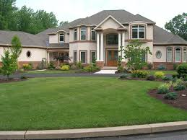
বাড়ীর কাজ
চিত্র একে স্লাইড ক্যালিপার্সের বিভিন্ন অংশ
চিহ্নিত করে আনবে?

Slide 27
আল্লাহ্‌ আমাদের উপর সহায় হউন
আজ এ পর্যন্তই
খোদা হাফেজ।

Slide 28
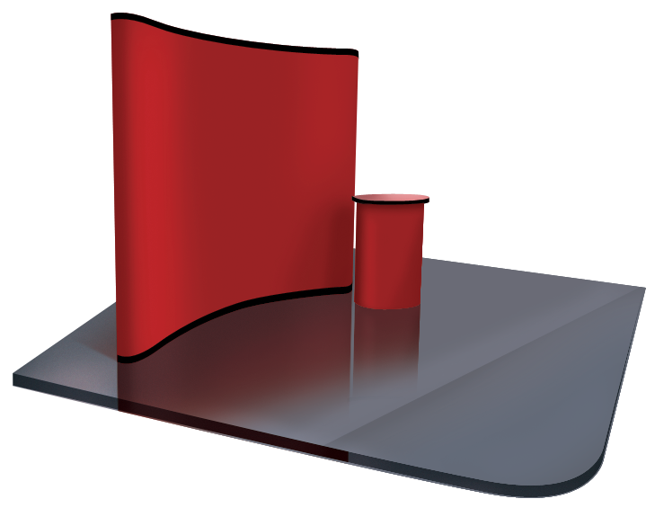
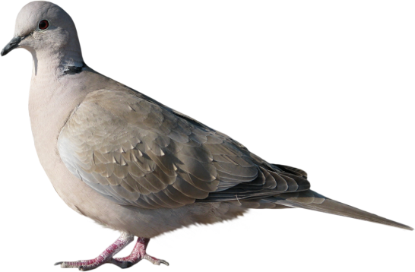
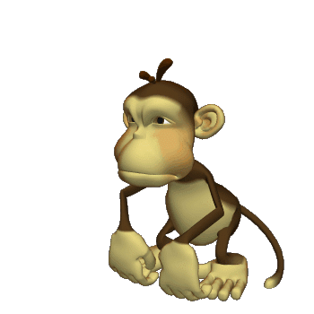


ধন্যবাদ

